Slide 1
Работа с видеомодулем

Slide 2
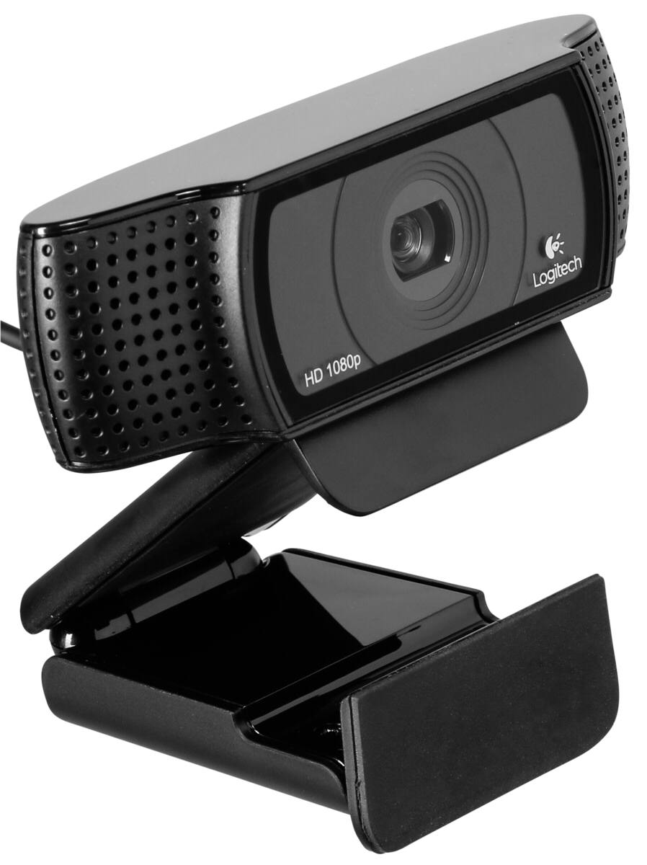
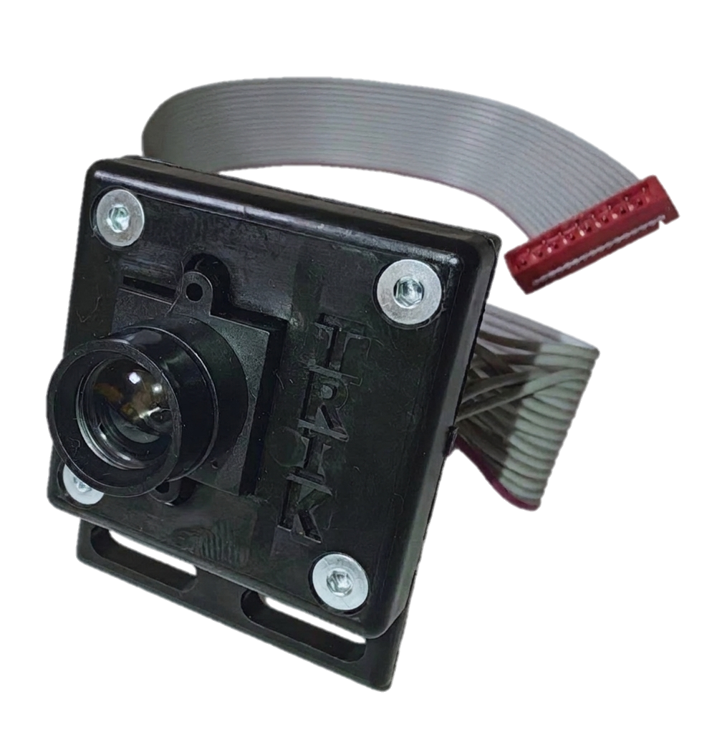
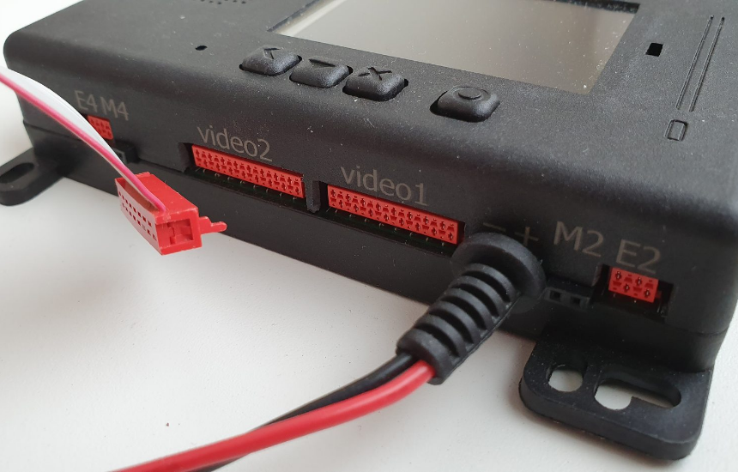
Подключение
К контроллеру ТРИК есть возможность подключать как видеомодули, так USB веб-камеры.
USB веб-камеры подключаются к порту USB.
Видеомодули подключаются
к порту video1 и video2 таким образом,
чтобы ножка у красного штекера была справа.
Видеомодуль ТРИК
USB веб-камера

Slide 3
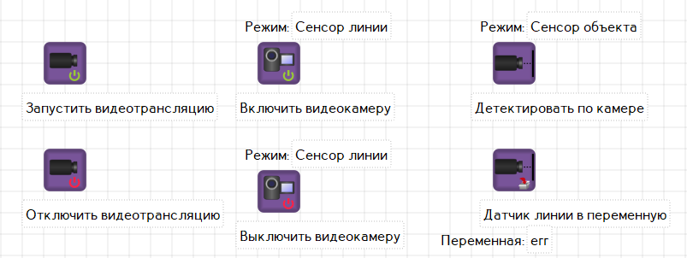
Блоки работы с видеомодулем
Для работы с видеомолудями в TRIK Studio есть следующие блоки:
Запустить/Отключить видеотрансляцию.
Включить/Выключить видеокамеру.
Детектировать по камере.
Датчик линии в переменную.

Slide 4
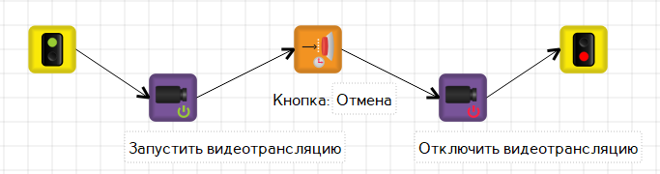

Видеотрансляция
Подключим видеомодуль к порту video1 и напишем программу
для отображения видеотрансляции с видеомодуля
и выключим ее после нажатия на кнопку «Отмена».
Видео может быть просмотрено на пульте TRIK Gamepad или в браузере по адресу вида: http://192.168.77.1:8080/?action=stream
Где:
192.168.77.1 – IP-адрес подключенного робота.
:8080 – если видеомолуль подключен к порту video1.

Slide 5
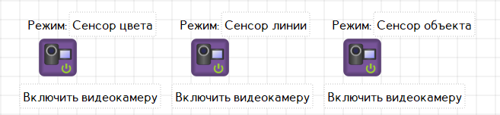
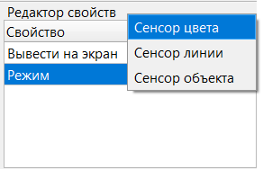
Режимы работы модуля
Для работы видеомудуля в режиме сенсора необходимо подключить видеомодуль в порт video2 предварительно выключив контроллер ТРИК
Видеомодуль может выступать в трёх разных режимах работы:
Выбрав блок «Включить видеокамеру» в «Редакторе свойств» можно настроить режим работы. Научимся с работать с данными режимами.

Slide 6
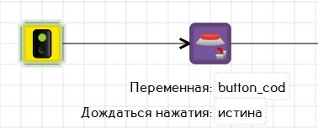
Переключение режимов
Напишем программу для реализации переключения режимов работы видеомодуля используя кнопки контроллера ТРИК.
Где при нажатии на кнопку:
«Вверх» включим режим «Сенсор цвета»
«Влево» включим режим «Сенсор объекта»
«Влево» включим режим «Сенсор цвета»
Используем блок «Получить код кнопки» для записи в переменную button_cod код кнопки

Slide 7
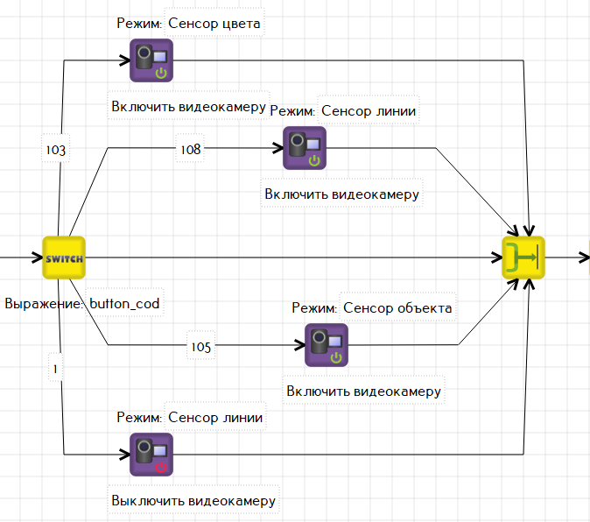
Переключение режимов
Каждая кнопка контроллера имеет свой код:
«Вверх» — код 103
«Вниз» — код 108
«Вправо» — код 106
«Влево» — код 105
«Ввод» (галочка) — код 28
«Выход» (крестик) — код 1
«Питание» (кружок) — код 116
На основе записанного значения в переменной button_cod будет осуществлен выбор дальнейшего пути выполнения диаграммы используя блок «Выбор»

Slide 8
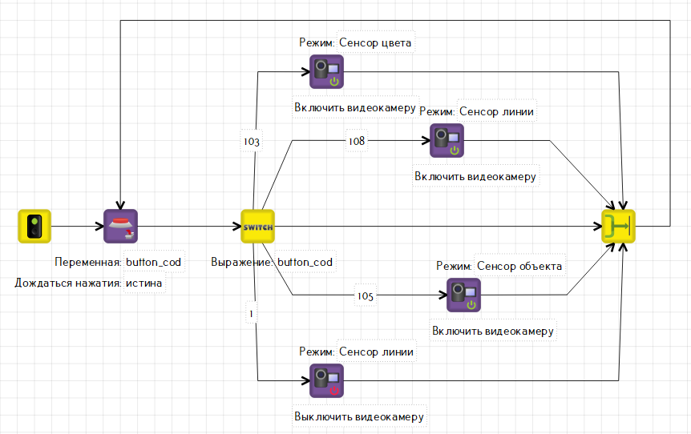
Переключение режимов – решение
Программа работает как простой переключатель режимов камеры по командам с пульта.
Нажимаешь кнопку — камера переключается в соответствующий режим работы и на экране контроллера будем видеть результат переключения.
103 («Вверх») → включается режим «Сенсор цвета»
108 («Вниз») → включается камера в режиме «Сенсор линии»
105 («Влево») → включается режим «Сенсор объекта»
1 («Выход/Отмена») → камера выключается

Slide 9
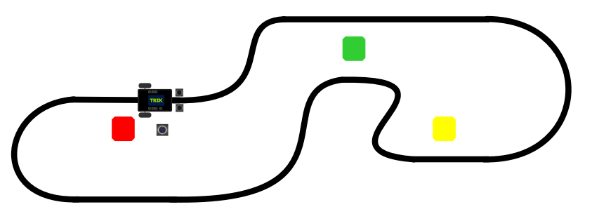
Движение робота с распознаванием
Задание: Движение робота с распознаванием цветовых меток
Описание: Робот должен передвигаться вдоль черной линии, считывая цветовые метки на своем пути и изменяя режим движения в зависимости от их цвета.
Условия задачи:
Зеленая метка: участок безопасный — установить скорость движения 80% (увеличить скорость).
Желтая метка: опасный участок — снизить скорость движения до 30%.
Красная метка: конечный пункт — полностью остановить движение робота и вывести на экран надпись «СТОП».

Slide 10
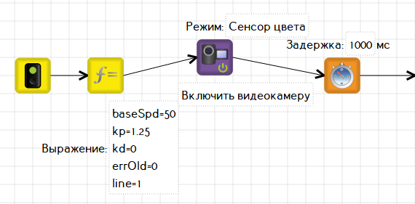
Движение робота с распознаванием
Подготовка — объявим начальные переменные.
Запуск камеры — включим видеокамеру в режиме «Сенсор цвета».
Ждём 1 секунду для стабилизации работы камеры..
baseSpd – базовая скорость 50
kp=1.25 и kd=0 – коэффициенты для ПД-регулятора
errOld=0 – переменная для ошибки
line=1 – флаг(движение активно).

Slide 11
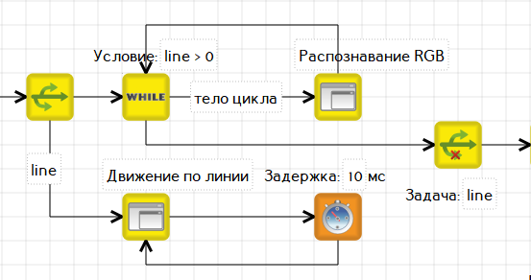
Движение робота с распознаванием
При помощи блока «Параллельные задачи» будем одновременно двигаться по линии и распознавать цветные метки.
Главный цикл (пока line > 0) — робот едет по линии:
  Считывается цвет через камеру (распознавание RGB).
  Если цвет метки «Зеленый» или «Желтый» — корректируем скорость движения, цикл продолжается.
  Если цвет метки «Красный» (line становится 0) — цикл прерывается и прерываем задачу line «Движения по линии».

Slide 12
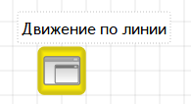
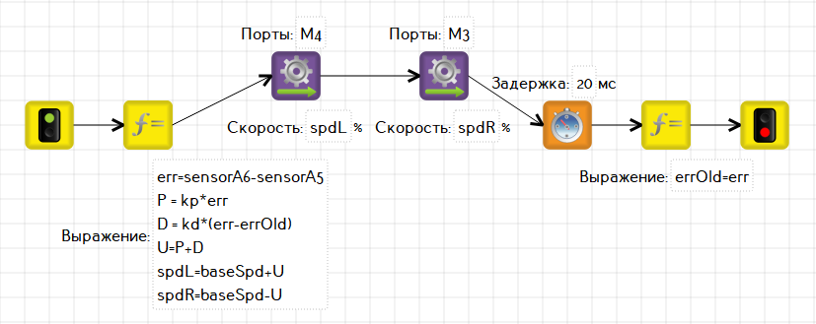
Движение робота с распознаванием
ПД-регулятор для движения робота по линии робот — постоянно проверяет, где находится линия, и подруливает — ускоряя один мотор и замедляя другой, чтобы ехать ровно по чёрной полосе.
Как работает по шагам:
Вычисление ошибки — из показания датчика (sensorA5) вычитается опорное значение (sensorA6), получаем err — насколько робот съехал от линии.
Пропорциональная часть (P) — ошибка умножается на коэффициент kp: P = kp * err. Чем дальше от линии, тем сильнее коррекция.
Дифференциальная часть (D) — изменение ошибки за время: D = kd * (err - errOld). Помогает сгладить движение и не раскачиваться.
Управляющее воздействие — сумма P + D.
Расчёт скоростей моторов:
  Левый мотор (М4): spdL = baseSpd + U
  Правый мотор (М3): spdR = baseSpd - U
Если робот съехал вправо — левый мотор крутится быстрее, возвращая его на линию. И наоборот.
Сохранение ошибки — текущее значение err запоминается в errOld для следующего цикла.
Пауза 20 мс — небольшая задержка перед следующим расчётом.

Slide 13
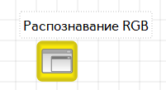
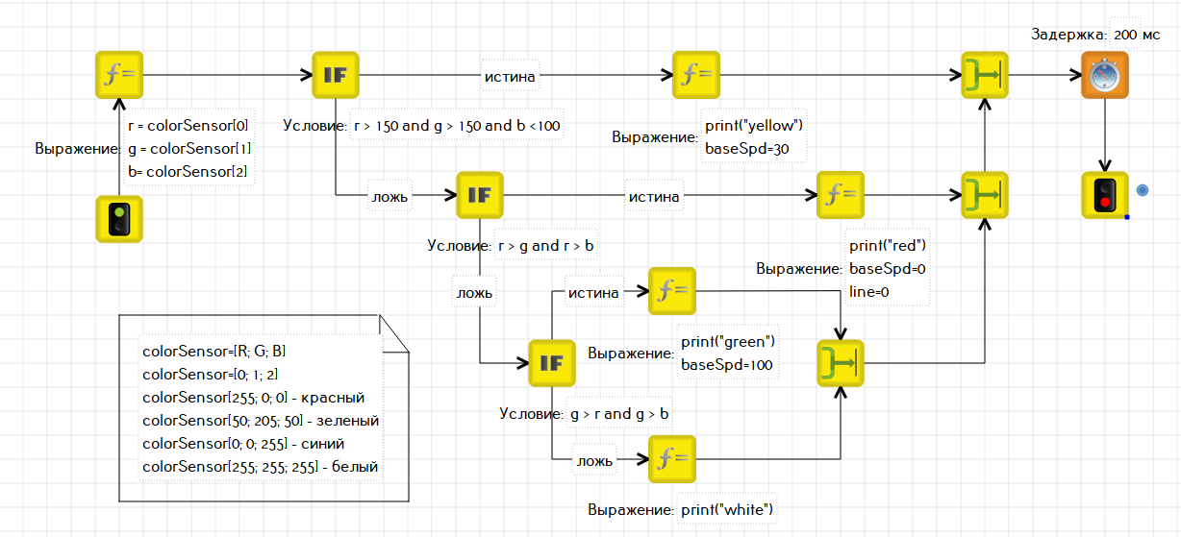
Движение робота с распознаванием
Робот смотрит на цветную метку, определяет её цвет и реагирует — на жёлтом тормозит до 30%, на зелёном ускоряется до 100%, на красном полностью останавливается.
Как работает по шагам:
Считывание цвета — из датчика цвета берутся три значения: r (красный), g (зелёный), b (синий).
Проверка условий — код последовательно проверяет, какой это цвет:
  Жёлтый (r > 150, g > 150, b < 100):
    Выводит "yellow"
    Устанавливает скорость 30% (baseSpd=30)
  Красный (r > g и r > b):
    Выводит "red"
    Останавливает робота (baseSpd=0, line=0)
  Зелёный (g > r и g > b):
    Выводит "green"
    Устанавливает скорость 100% (baseSpd=100)
  Белый (если ничего не подошло):
    Выводит "white"
Пауза — после каждой проверки ждёт 200 мс, чтобы не спамить.

Slide 14
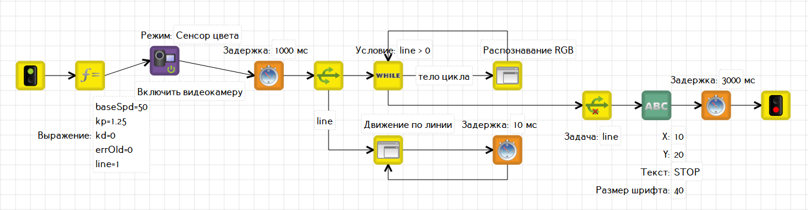
Движение робота с распознаванием – решение
Робот едет по линии, камера постоянно смотрит цвета и корректирует скорость. Когда метка «Красная» — останавливается и пишет «STOP» на экран робота в течении 3 секунд.

